Slide 1
Sen i jego zaburzenia

Slide 2
Podstawowe informacje o śnie
Odwracalne zachowanie w trakcie którego dochodzi do zniesienia postrzegania i braku odpowiedzi na bodźce pochodzące z środowiska
Nie jest skutkiem braku aktywności
Jest zjawiskiem złożonym, psychofizycznym – nie tylko psychicznym
Jest częścią rytmu okołodobowego
Składa się z dwu dystynktywnych stanów – REM i non REM
Nie do końca znane jest jego znaczenie – jest zjawiskiem fizjologicznym, niezbędnym do życia

Slide 3

Rytmy okołodobowe…
Są zjawiskiem adaptacyjnym do dziennych okresowych zmian zachodzących w środowisku zewnętrznym, z których najważniejszy jest cykl światło-ciemność
Są generowane endogennie
Leżą u podstaw wielu zmian behawioralnych, fizjologicznych i biologicznych
Określają je okres (~24h), amplituda, faza

Slide 4
Rytmy okołodobowe leżą u podstaw wielu zmian behawioralnych, fizjologicznych i biologicznych
Behawioralne
Fizjologiczne
Biologiczne
Np. subiektywna czujność
Np. temperatura ciała
Np. kortyzol
10
10
37.5
20
37.0
0
10
36.5
-10
36.0
0
Czujność
Sen
Czujność
S
Cz
Cz
S
Cz

Slide 5
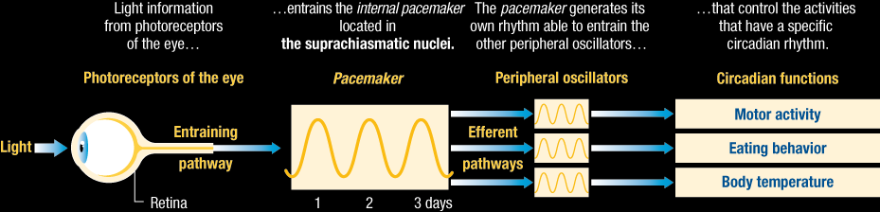
Jądro nadskrzyżowaniowe (SCN), nadrzędny zegar
Nadrzędny zegar…
Działa na ścieżki nerwowe i endokrynne tak aby zarządzać i koordynować oscylatory peryferyjne, które z kolei kontrolują okołodobowe zmiany behawioralne, fizjologiczne i biologiczne
Informacja świetlna z fotoreceptora w oku …
… pobudza wewnętrzny „rozrusznik” zlokalizowany w jądrze nadskrzyżowaniowym.
„Rozrusznik” generuje swój własny rytm, pobudzając inne peryferyjne oscylatory …
… które kontrolują aktywności podlegające rytmom okołodobowym.

Slide 6

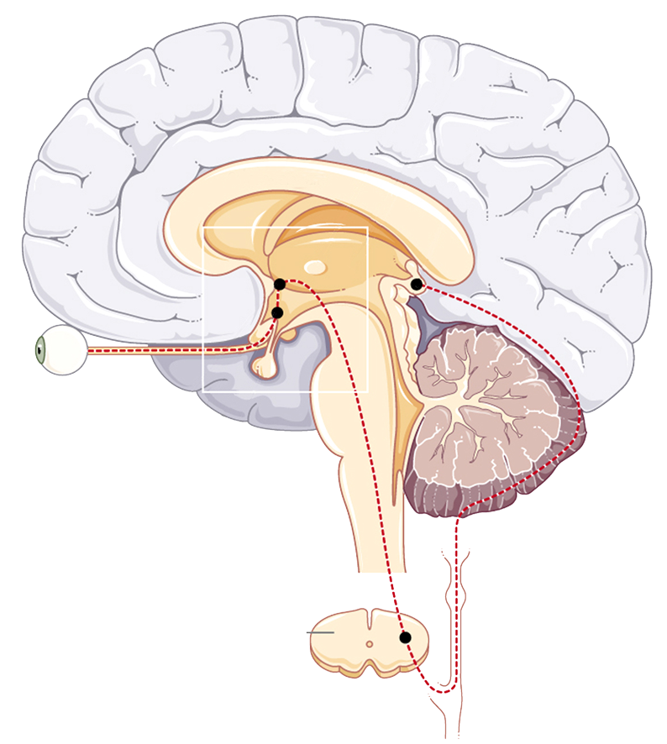




Regulacja rytmów okołodobowych: droga melatonergiczna
Wzgórze
Światło/Ciemność
❶
Szyszynka
❸
Regulacja aktywności SCN przez melatoninę
Skrzyżowanie nerwów wzrokowych
❷
❹
Jądro nadskrzyżowaniowe
(duża gęstość receptorów
MT₁, MT₂ i 5-HT_{2C} )
12
0
12h
❺
Behawioralne
rytmy okołodobowe
Fizjologiczne i biologiczne
rytmy okołodobowe
Społeczne
rytmy okołodobowe

Slide 7
Rytmy okołodobowe są zaburzone u
pacjentów z depresją
POZIOM MELATONINY
W SUROWICY (pg/mL)
TEMPERATURA CIAŁA
(°C)
POZIOM KORTYZOLU
W SUROWICY (ng/mL)
Sen
220
100
Sen
37.2
Sen
80
37.0
170
36.8
60
120
36.6
40
36.4
70
36.2
20
36.0
20
6
9
12
15
18
21
24
3
6
9
7
9
11
13
15
17
19
21
23
1
3
5
7
9
11
13
6
9
12
15
18
21
24
3
6
9
czas zegarowy
grupa kontrolna
pacjenci z depresją
Adaptacja z Souetre et al,1988, 1989

Slide 8
Wpływ zaburzeń rytmu okołodobowego na objawy
pacjentów z dużą depresją: rytm snu i czuwania
Stadia Snu
Kobieta nie chorująca na depresję
CZUWANIE
stadium 1/REM
stadium 2
Stadium 3&4
Sen
wolnofalowy
23:00:00
01:00:00
03:00:00
05:00:00
07:00:00
Stadia Snu
Kobieta chora na depresję
CZUWANIE
stadium 1/REM
stadium 2
Stadium 3&4
Sen
wolnofalowy
22:00:00
00:00:00
02:00:00
04:00:00
06:00:00
08:00:00
Buysse DJ i wsp., 2006

Slide 9
Insomnia
Wspólne cechy definicji insomnii – ICSD, DSM, ICD
Skrócenie snu, pogorszenie jego jakości – pomimo właściwych warunków dla snu
Insomnia skutkuje: zmęczeniem, drażliwością, zaburzeniami koncentracji
Diagnoza nie wymaga badania neurofizjologicznego

Slide 10
Czym jest insomnia?

Slide 11
c.d.

Slide 13
Poszukiwanie przyczyn bezsenności

Slide 14
Czynniki sprzyjające bezsenności

Slide 15
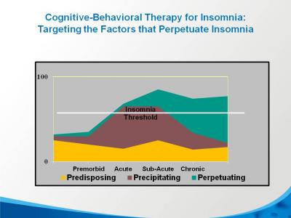
Znaczenie różnych grup ryzyka zaburzeń snu w ich rozwoju

Slide 16
Epidemiologia insomnii
50% dorosłych osób cierpi na epizody krótkotrwałej insomni
U 10% utrwala się to jako przewlekła insomnia
K:M 2:1
Częstsze występowanie wraz z wiekiem

Slide 17
Zaburzenia typowe dla
Zaburzeń lękowych - GAD
Depresji
Zaburzenia I fazy snu – zaburzenia zasypiania
Zaburzenia II fazy snu – budzenie w nocy
Zaburzenia III fazy snu – wczesne budzenie

Slide 18
Nie-farmakologiczne terapie insomni
Higiena snu: unikanie nikotyny, alkoholu i wysiłku fizycznego przed snem
Progresywna głęboka relaksacja mięśni
Intencja paradoksalna
CBT: identyfikacja myśli o nieskuteczności snu, opóźnianie kładzenia się do łóżka. , unikanie leżenia po obudzeniu się
CBT-I

Slide 19
Parasomnie

Slide 20
Rodzaje parasomni
zaburzenia wybudzenia (wybudzenie z dezorientacją, somnambulizm, lęki nocne),
parasomnie związane za snem REM (zaburzenia zachowania w czasie snu REM, nawracające izolowane porażenie przysenne i koszmary senne),
inne postacie parasomnii (moczenie nocne, zaburzenia odżywiania związane ze snem i inne

Slide 21
Zasady zdrowego spania
Trzymaj się ustalonego rytmu snu i aktywności - kładź się spać i wstawaj codziennie o tej samej porze, nawet w weekendy.
Uprawiaj ćwiczenia fizyczne w ciągu dnia - należy unikać ćwiczeń na 5 do 6 godzin przed położeniem się spać, ponieważ działają one pobudzająco na organizm i mogą utrudniać zaśnięcie.
Zadbaj o zdrowy tryb życia - ogranicz używanie kofeiny i nikotyny, mają one bowiem stymulujące działanie, które utrzymuje się do 8 godzin i może utrudniać zaśnięcie. Również kofeina zawarta w herbacie, czy coli pobudza organizm, podobnie duża ilość czekolady. Unikaj alkoholu przed położeniem się spać - wieczorny drink może pomóc zasnąć, ale przynosi płytki sen.
Wieczorem jedz niewielki posiłek - spożywanie obfitych posiłków oraz używek przed położeniem się spać utrudnia zasypianie i może spowodować niestrawność zakłócając sen.

Slide 22
c.d.
Unikaj leków mogących zakłócać lub opóźniać sen - niektóre popularne leki nasercowe, stosowane przy nadciśnieniu oraz astmie, a także leki przeciwgorączkowe, leki stosowane przy kaszlu, przeziębieniu, alergii mogą zakłócać sen.
Śpij w nocy - drzemki w ciągu dnia utrudniają zasypianie, wieczorem poczucie senności pojawia się wtedy później.
Zadbaj o relaks przed snem - warto odprężyć się, relaksująca aktywność, na przykład słuchanie muzyki lub czytanie, może stać się rytuałem przed położeniem się spać.
Weź gorącą kąpiel przed udaniem się spać - ciepła woda wzmaga senność i pomaga się zrelaksować.

Slide 23
c.c\d.
Zadbaj o dobre warunki snu - sypialnia powinna być cicha, ciemna, wygodna. Dobrze śpi się w chłodnej temperaturze. Hałas, niewygodne łóżko, czy oglądanie telewizji w łóżku mogą utrudniać zasypianie, podobnie wieczorna praca przy komputerze.
Korzystaj ze światła słonecznego - należy zadbać o to, by co najmniej 30 minut dziennie przebywać na dworze w dziennym świetle.
Zacznij coś robić, kiedy nie możesz zasnąć - nie należy pozostawać w łóżku jeśli sen nie nadchodzi w ciągu 30 minut od położenia się spać.
Skontaktuj się z lekarzem, jeśli kłopoty ze snem utrzymują się.

